Slide 1

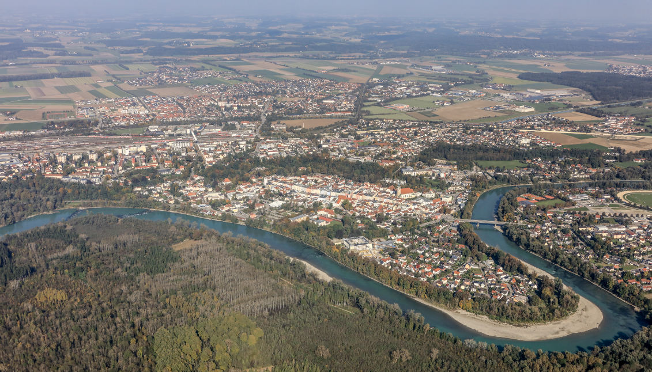
Dorfentwicklung Mößling
29.10.2019
Information

Slide 2
Dorfentwicklung Mößling
Agenda Informationsveranstaltung 29.10.2019
Begrüßung
Dorferneuerung Mößling (2010-2016)
Neue Entwicklungen seit 2016 / Parallele Planungen seit 2010
Schützenheim der Schützengesellschaft Mößling
Erweiterung der Grundschule Mößling
Stockschützenbahnen
Parken an der Auerstraße
Sportstättenentwicklung, FC Mühldorf – Standortentscheidung
Bebauungsplan Mößling Mitte (Vorentwurf)
Zusammenfassung

Slide 3
Dorfentwicklung Mößling
Dorferneuerung Mößling
03/2010 Seminar in Thierhaupten
07/2010 Informationsveranstaltung Dorferneuerung Stadt mit Vereinen
Vorgeschaltete anonyme Befragung
Information zu Dorferneuerung (Ziele, Voraussetzung, Förderung)
2011 Arbeitsgruppen, Vorbereitung Antrag
12/2011 Antragstellung für Dorferneuerung Mößling
Übergeordnetes Ziel: Dorfzentrum
08/2012 Ortstermin mit Amt für ländliche Entwicklung:
Festlegung Planungsgebiet
Beauftragung Konzept
2013 - 2016 Erarbeitung des Planungskonzeptes / der Maßnahmenkarten

Slide 4
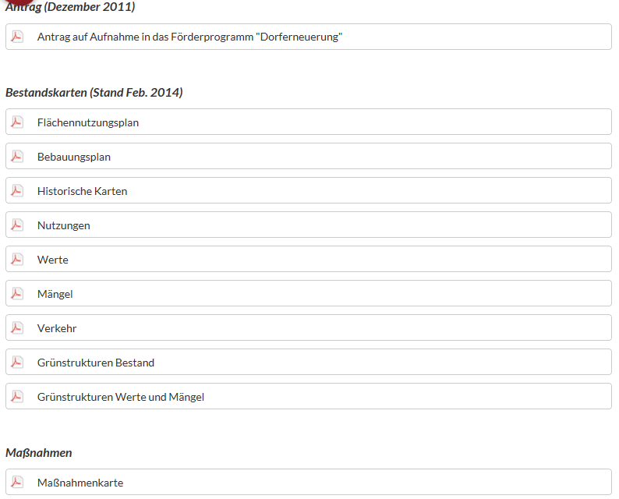
Dorfentwicklung Mößling
Dorferneuerung Mößling – Infos auf Internetseite Stadt

Slide 5
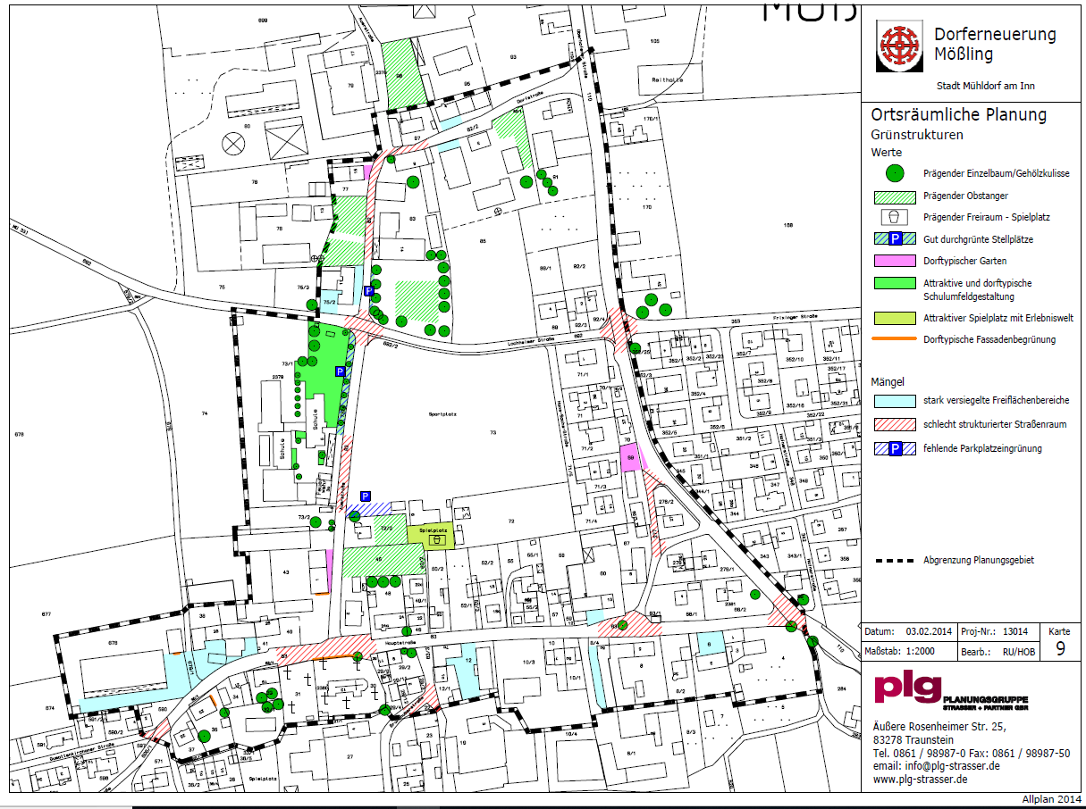
Dorfentwicklung Mößling
Dorferneuerung Mößling - Grünstrukturen

Slide 6
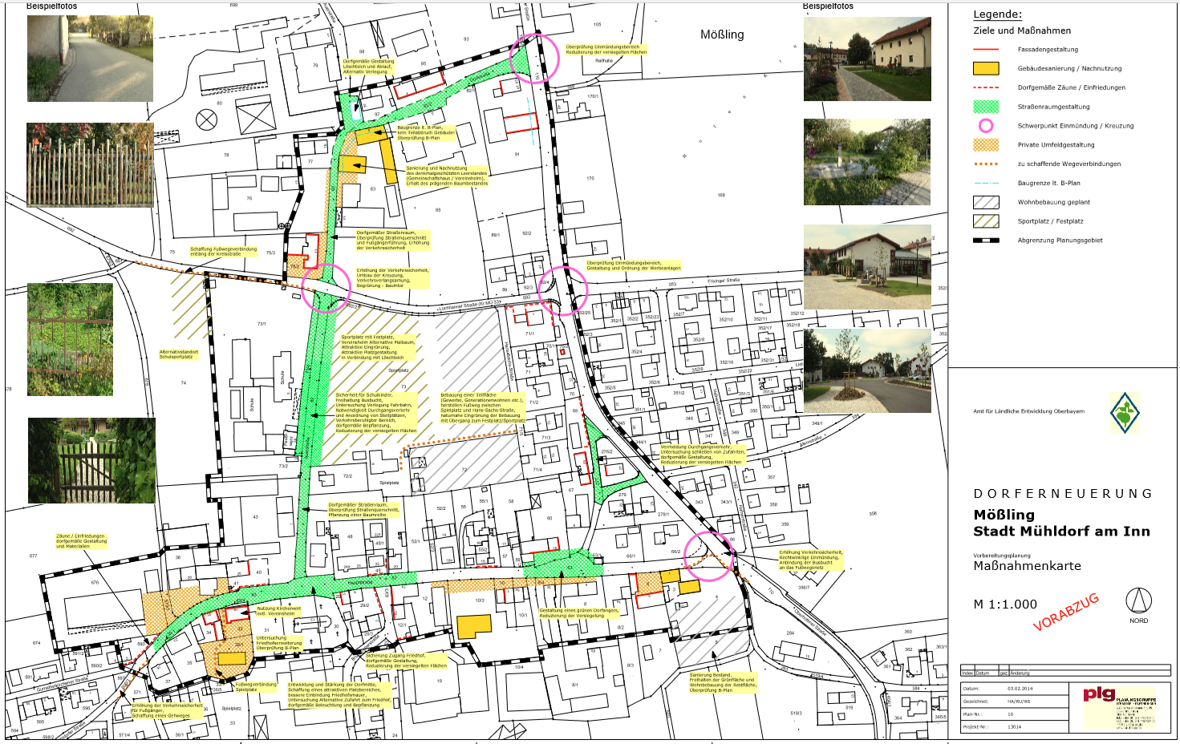
Dorfentwicklung Mößling
Dorferneuerung Mößling - Maßnahmenkarte

Slide 7
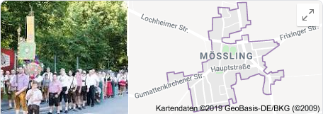
Dorfentwicklung Mößling
Neue Entwicklungen seit 2016 / Parallele Planungen seit 2010
Schützenheim der Schützengesellschaft Mößling
Erweiterung der Grundschule Mößling
Stockschützenbahnen
Parken an der Auerstraße
Sportstättenentwicklung, FC Mühldorf – Standortentscheidung
Bebauungsplan Mößling Mitte (Vorentwurf)

Slide 8
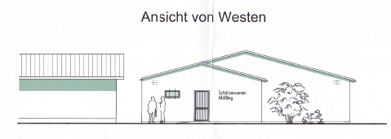
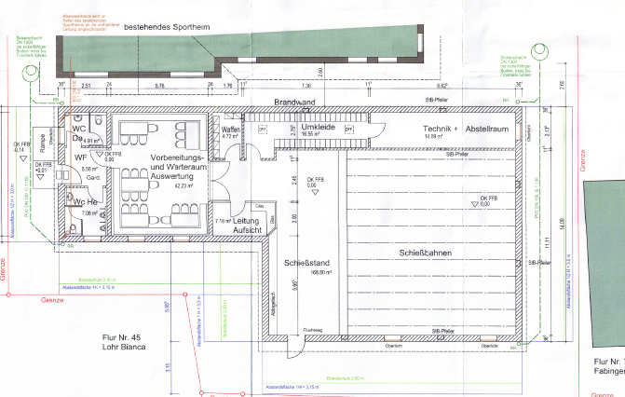

Dorfentwicklung Mößling
Schützenheim
2010 Schützen planen eigenen Schießstand
2010 – 2013 Untersuchung Aufstockung bzw. Ausbau Keller Sportheim für Schützen
2014 – 2018 Planung und Klärung der Finanzierung eines Neubaus
06.07.2019 Spatenstich Neubau Schützenheim

Slide 9
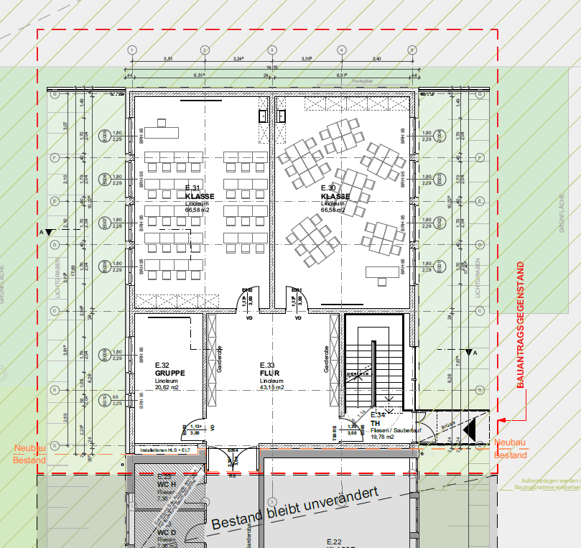
Dorfentwicklung Mößling
Grundschule Mößling
4 Klassen à 25 Kinder
2 Fachräume
ca. 700 m² BGF
ca. 2,4 Mio. € Baukosten
Baubeginn Herbst 2019
Inbetriebnahme geplant: Herbst 2020

Slide 10
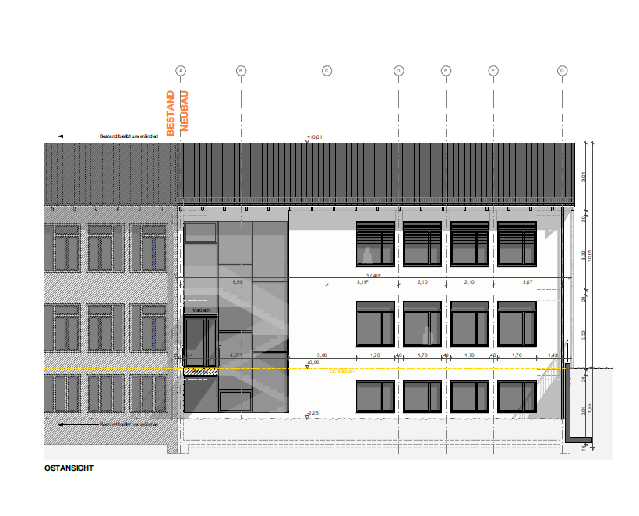
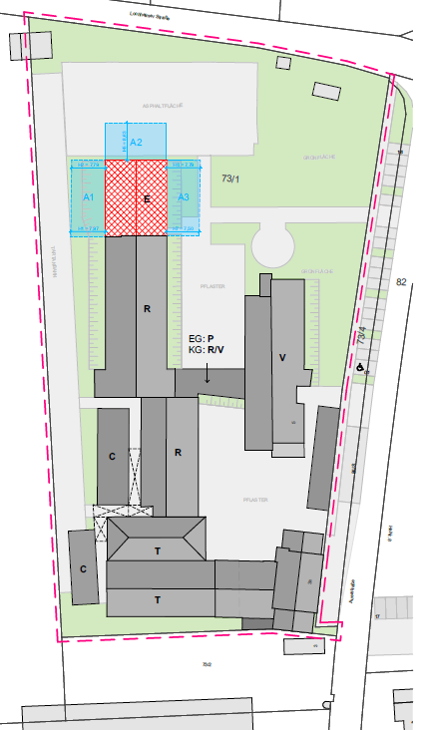
Dorfentwicklung Mößling
Grundschule Mößling
Ansicht und Lageplan

Slide 11
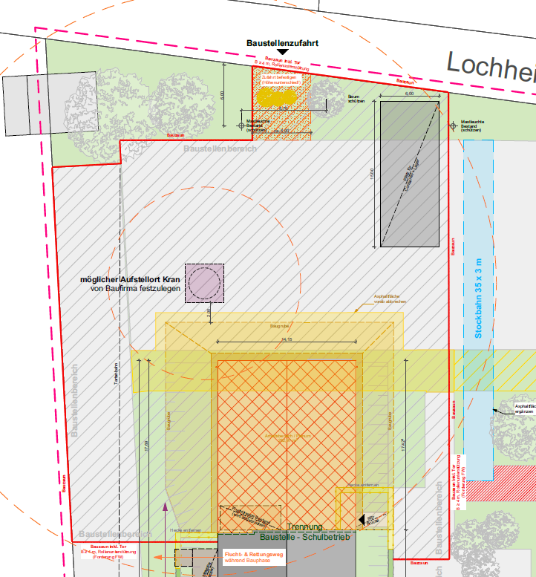
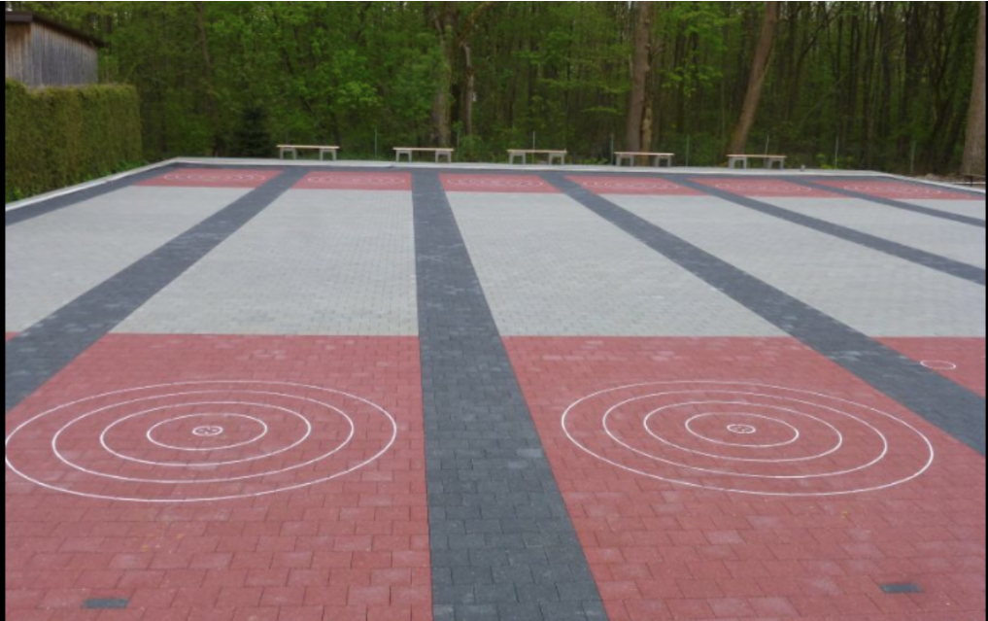
Dorfentwicklung Mößling
Stockschützen Mößling
Während Bauzeit Schule: 1 Bahn ergänzt, sodass Vereinsleben nicht brachliegt
Nach Erweiterung Schule: Überdachung von 3-4 Bahnen geplant:
Ca. 15 x 35m
2- seitig geschlossen (Nord- und Westseite)
An 2 Seiten flexibler Witterungsschutz
Nutzbar für Stockschützen, Schule und Dorfveranstaltungen
Im Rahmen Schulerweiterung:
Neuer Pflasterbelag geplant

Slide 12
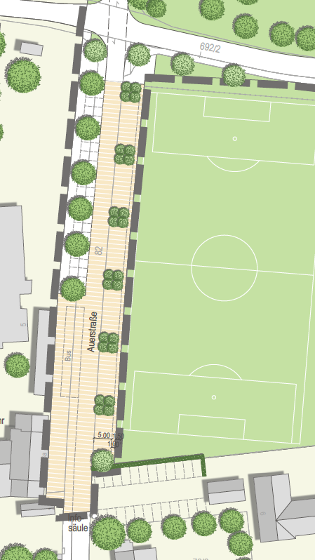
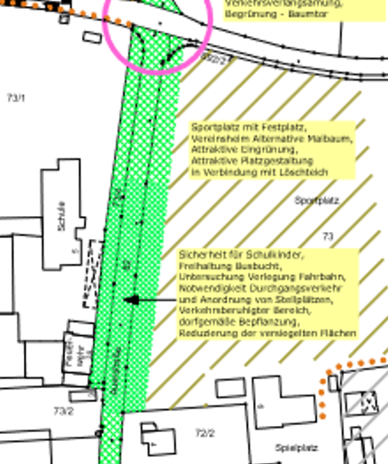
Dorfentwicklung Mößling
Parken an der Auerstraße
Thema aus Dorferneuerung
Bedarf für Schule
Vorabgestimmt mit FC
ALE hat Förderung in Aussicht gestellt

Slide 13

Dorfentwicklung Mößling
Sportentwicklung / FC
Ende 2014 Sportraumentwicklungskonzept beauftragt
07/2016 Vorstellung des Sportraumentwicklungskonzeptes im Stadtrat
Ziel für Fußball: Ein-Standort-Lösung an Nordtangente (ehem. Kiesgrube)
04/2017: Entscheidung gegen Nordtangentengrundstück
(zu langwierig, zu teuer, zu klein)
05/ 2017 Außerordentliche Mitgliederversammlung FC
Richtungsentscheidung Standortproblematik (91% für Ein-Standortlösung Altmühldorf, Alternative: Mehr-Standortlösungen auch mit Mößling)
2018 Klärungen
Hochwassersituation / Auswirkungen, Kunstrasenplätze
Zukunft ESV
05/2019 Entscheidung 2- Standort Lösung ESV und Mößling

Slide 14
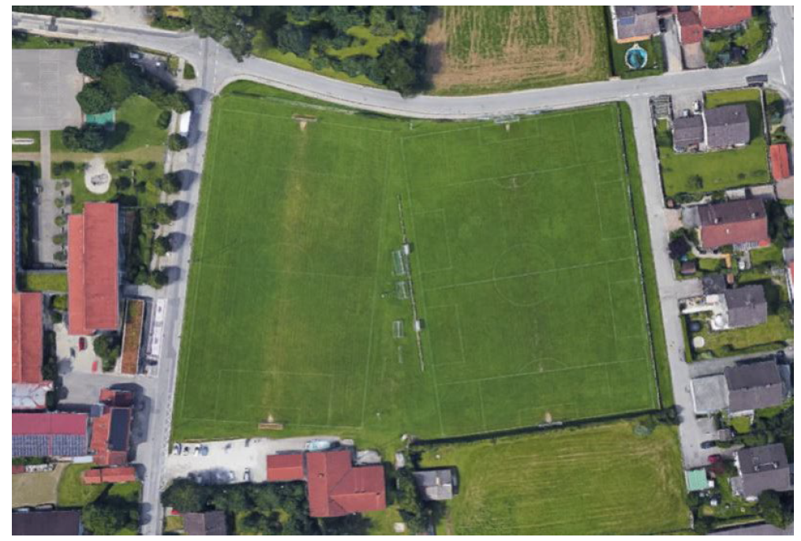
Dorfentwicklung Mößling
Sportentwicklung / FC – Luftbild Bestand

Slide 15
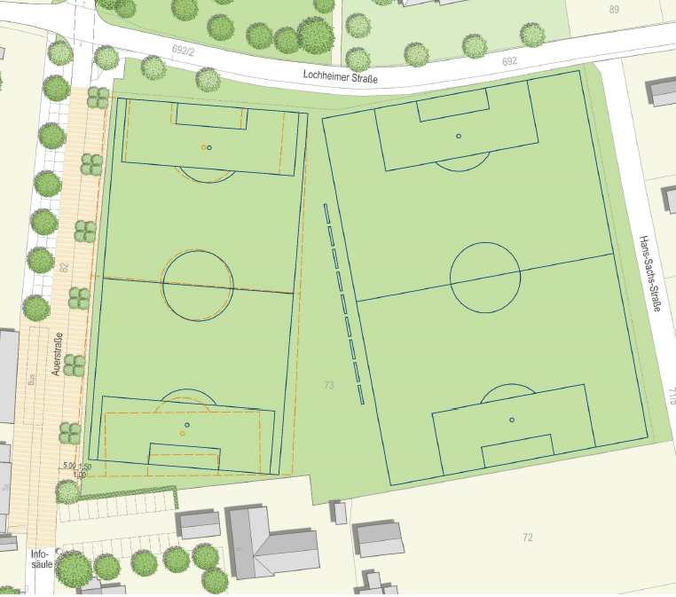
Dorfentwicklung Mößling
Sportentwicklung / FC - Gegenüberstellung Bestand - Planung
Trainingsplatz:
3m reduzieren
3m verschoben
Flutlicht:
1 Mast versetzen
2 zusätzliche Leuchte
4 zusätzliche Masten incl. Leuchten
Bewässerung:
Beide Plätze
2m Zaun zu Auerstraße
abgestimmt 30.09.2019

Slide 16
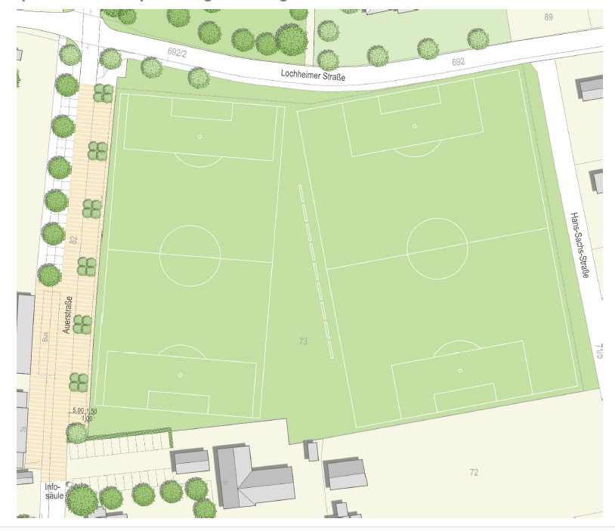
Dorfentwicklung Mößling
Sportentwicklung / FC
Planungskonzept
Bebauungsplan
Mößling Mitte

Slide 17
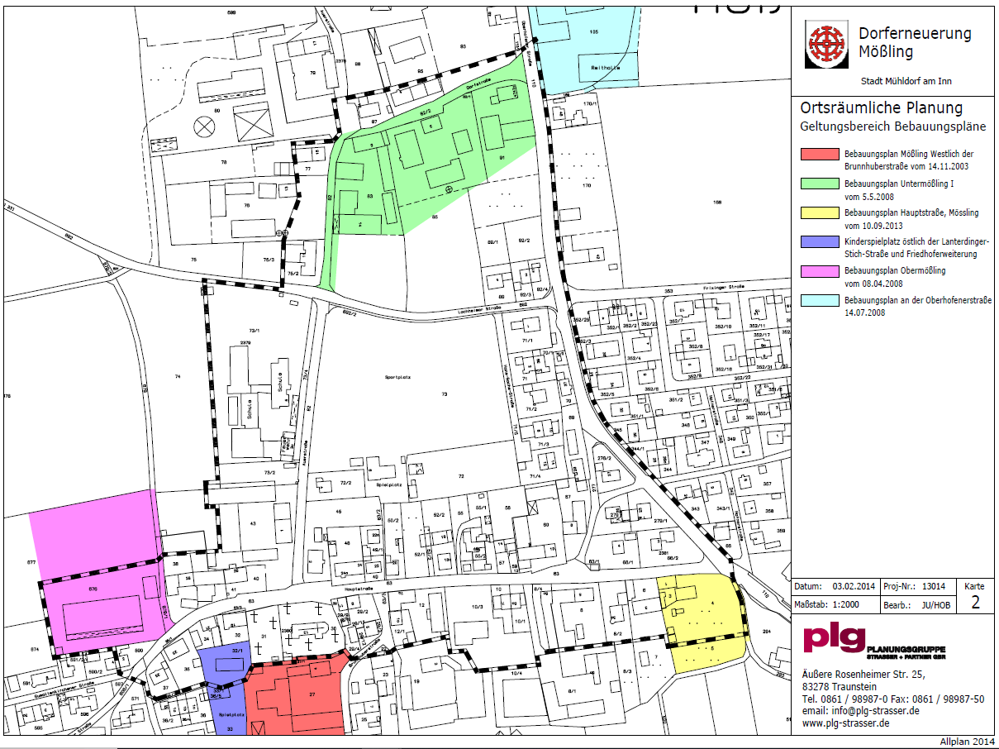
Dorfentwicklung Mößling
Dorferneuerung Mößling - Bebauungspläne

Slide 18
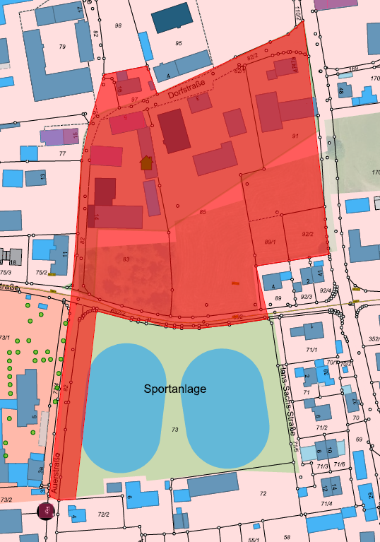
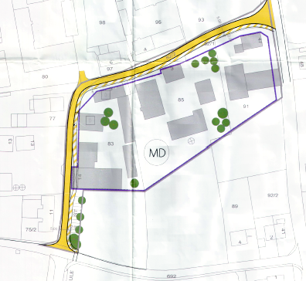
Dorfentwicklung Mößling
Dorferneuerung Mößling – bisheriger Bebauungsplan
Kein Ersatz von bestimmten Gebäuden nach Abriss -> Innenhöfe gehen verloren
Verlust von Stellplätzen für Betrieb
Umgriff zu klein für Verbesserung
Dorfzentrum
Keine Sicherung von Grünflächen

Slide 19
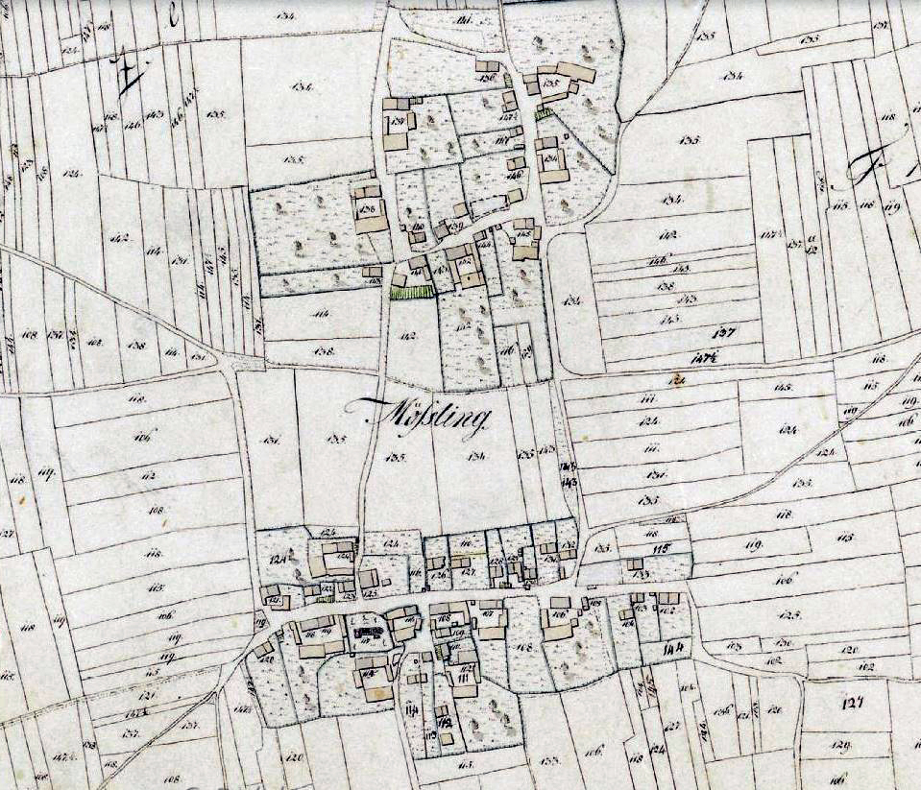
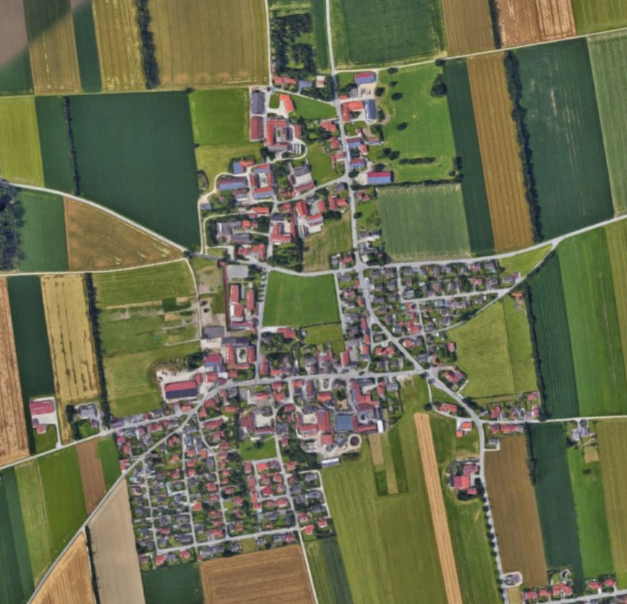
Dorfentwicklung Mößling
Mößling „gestern und heute“
Analyse für das Bebauungskonzept und den Bebauungsplan
Historische Karte (1808 – 1864) Luftbild Mößling aktuell

Slide 20
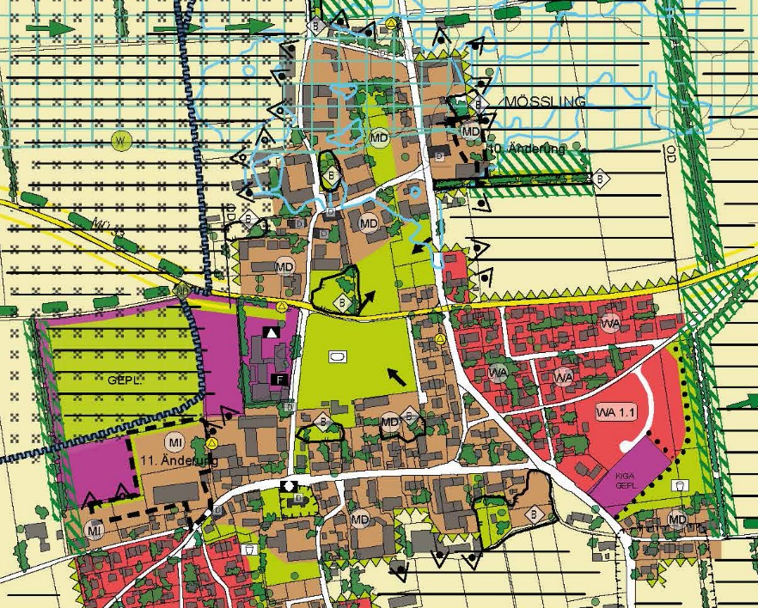
Dorfentwicklung Mößling
Flächennutzungsplan rechtswirksam, Stand 11.10.2016

Slide 21
Dorfentwicklung Mößling
Zusammenfassung
Die Dorferneuerung lebt.
Hauptziel: Lebendiges Dorfzentrum
Schützenheim der Schützengesellschaft Mößling
Erweiterung der Grundschule Mößling
Stockschützenbahnen
Parken an der Auerstraße
Sportstättenentwicklung, FC Mühldorf – Standortentscheidung
Bebauungsplan Mößling Mitte (Vorentwurf)
-> Das lebendige Dorfzentrum wird gestärkt!

